Slide 1


Slide 2

Propuesta programa
TECNOLOGÍA ELÉCTRICA EN GENERACIÓN Y GESTIÓN EFICIENTE DE ENERGÍAS RENOVABLES
Decreto 1330 de 2019 MEN.
Resolución 002265 de 2023 MEN.
FACULTAD DE CIENCIAS EXACTAS Y NATURALES
UNIVERSIDAD DE CALDAS
Junio, 2025

Slide 3
CONDICIONES DE CALIDAD
Denominación
Justificación
Aspectos curriculares
Organización de las actividades académicas
Investigación
Relación con el sector externo
Profesores
Medios educativos
Recursos físicos e infraestructura

Slide 4
1. DENOMINACIÓN: Información básica del programa
Institution: | Universidad de Caldas
Institución acreditada: | Resolución de acreditación: 17202 Fecha: 24-Oct-2018
Nombre del programa: | TECNOLOGÍA ELÉCTRICA EN GENERACIÓN Y GESTIÓN EFICIENTE DE ENERGÍAS RENOVABLES
Título a otorgar: | TECNOLOGO ELÉCTRICO EN GENERACIÓN Y GESTIÓN EFICIENTE DE ENERGÍAS RENOVABLES
Objeto de estudio: | La aplicación de conocimientos y habilidades prácticas para la instalación, configuración, operación, mantenimiento y gestión eficiente de sistemas de generación de energía basados en fuentes renovables. El programa se enfoca en la implementación de tecnologías eléctricas existentes para la generación limpia, su integración segura y funcional a sistemas eléctricos, la aplicación de estrategias de eficiencia energética a nivel operativo, y el cumplimiento de la normativa técnica y de seguridad vigente, con el fin de formar tecnólogos capaces de soportar técnicamente la transición hacia una matriz energética sostenible.
Ubicación: | Manizales, La Dorada, Anserma, Rio sucio y Aguadas. Caldas (Colombia)
Ampliación:
Nivel del programa: | Tecnológico
Modalidades: | Presencial
Metodología: | Presencial
Campo amplio: | Ingeniería, Electricidad, y Afines
Campo detallado: | Electricidad y energía
Duración estimada del programa (semestres): | 6
Número de créditos académicos: | 92
Número de estudiantes en el primer semestre: | 18 Manizales 25 Municipios
Periodicidad de la admisión: | Semestral
Jornada de trabajo: | mixta
Dedicación al programa: | 6 semestres
Instancia que expide la norma de aprobación: | Consejo Superior
Número y fecha del Acuerdo:
Teléfono: | (6) 8781500 ext. 12420
Fax:
Apartado aéreo: | 275
E-mail:
Valor de la matricula: | 1,5 smmlv
Facultad a la que está adscrito: | Facultad de Ciencias Exactas y Naturales
Desarrollado por convenio (S/N):
Registro calificado anterior (si aplica) | NA

Slide 5

2. JUSTIFICACIÓN
Contexto Energético: Una Oportunidad Estratégica
Sector Eléctrico Colombiano: Liberalizado (Leyes 142/143), estratégico para el PIB (2.03% y creciendo - Corficolombiana).
Matriz Energética Actual: Fuerte dependencia hidráulica (66.8%), térmica (30.5%). Vulnerabilidad climática.
Tendencia Global: Crecimiento exponencial de las Energías Renovables No Convencionales (ERNC) impulsado por la sostenibilidad y competitividad.
Demanda Energética Creciente: Proyección UPME 2035: 117,341 GWh/año. Necesidad de diversificar fuentes.
Marco Normativo Favorable: Ley 1715/2014 y 2099/2021, CONPES, Plan Nacional de Desarrollo (hidrógeno blanco) – incentivos claros.

Slide 6

2. JUSTIFICACIÓN
La Transición Energética: Respuesta a Desafíos Globales
Desarrollo Sostenible: Satisfacer necesidades actuales sin comprometer el futuro (ODS 7, 13).
Mitigación Cambio Climático: Reducción de emisiones GEI (7 millones muertes/año por contaminación - OMS).
Seguridad Energética: Disminuir dependencia de fósiles volátiles y finitos.
Innovación y Competitividad: Las ERNC como motor de desarrollo tecnológico y económico.
El Programa como Agente de Cambio: Formando el talento humano necesario para liderar esta transición.

Slide 7
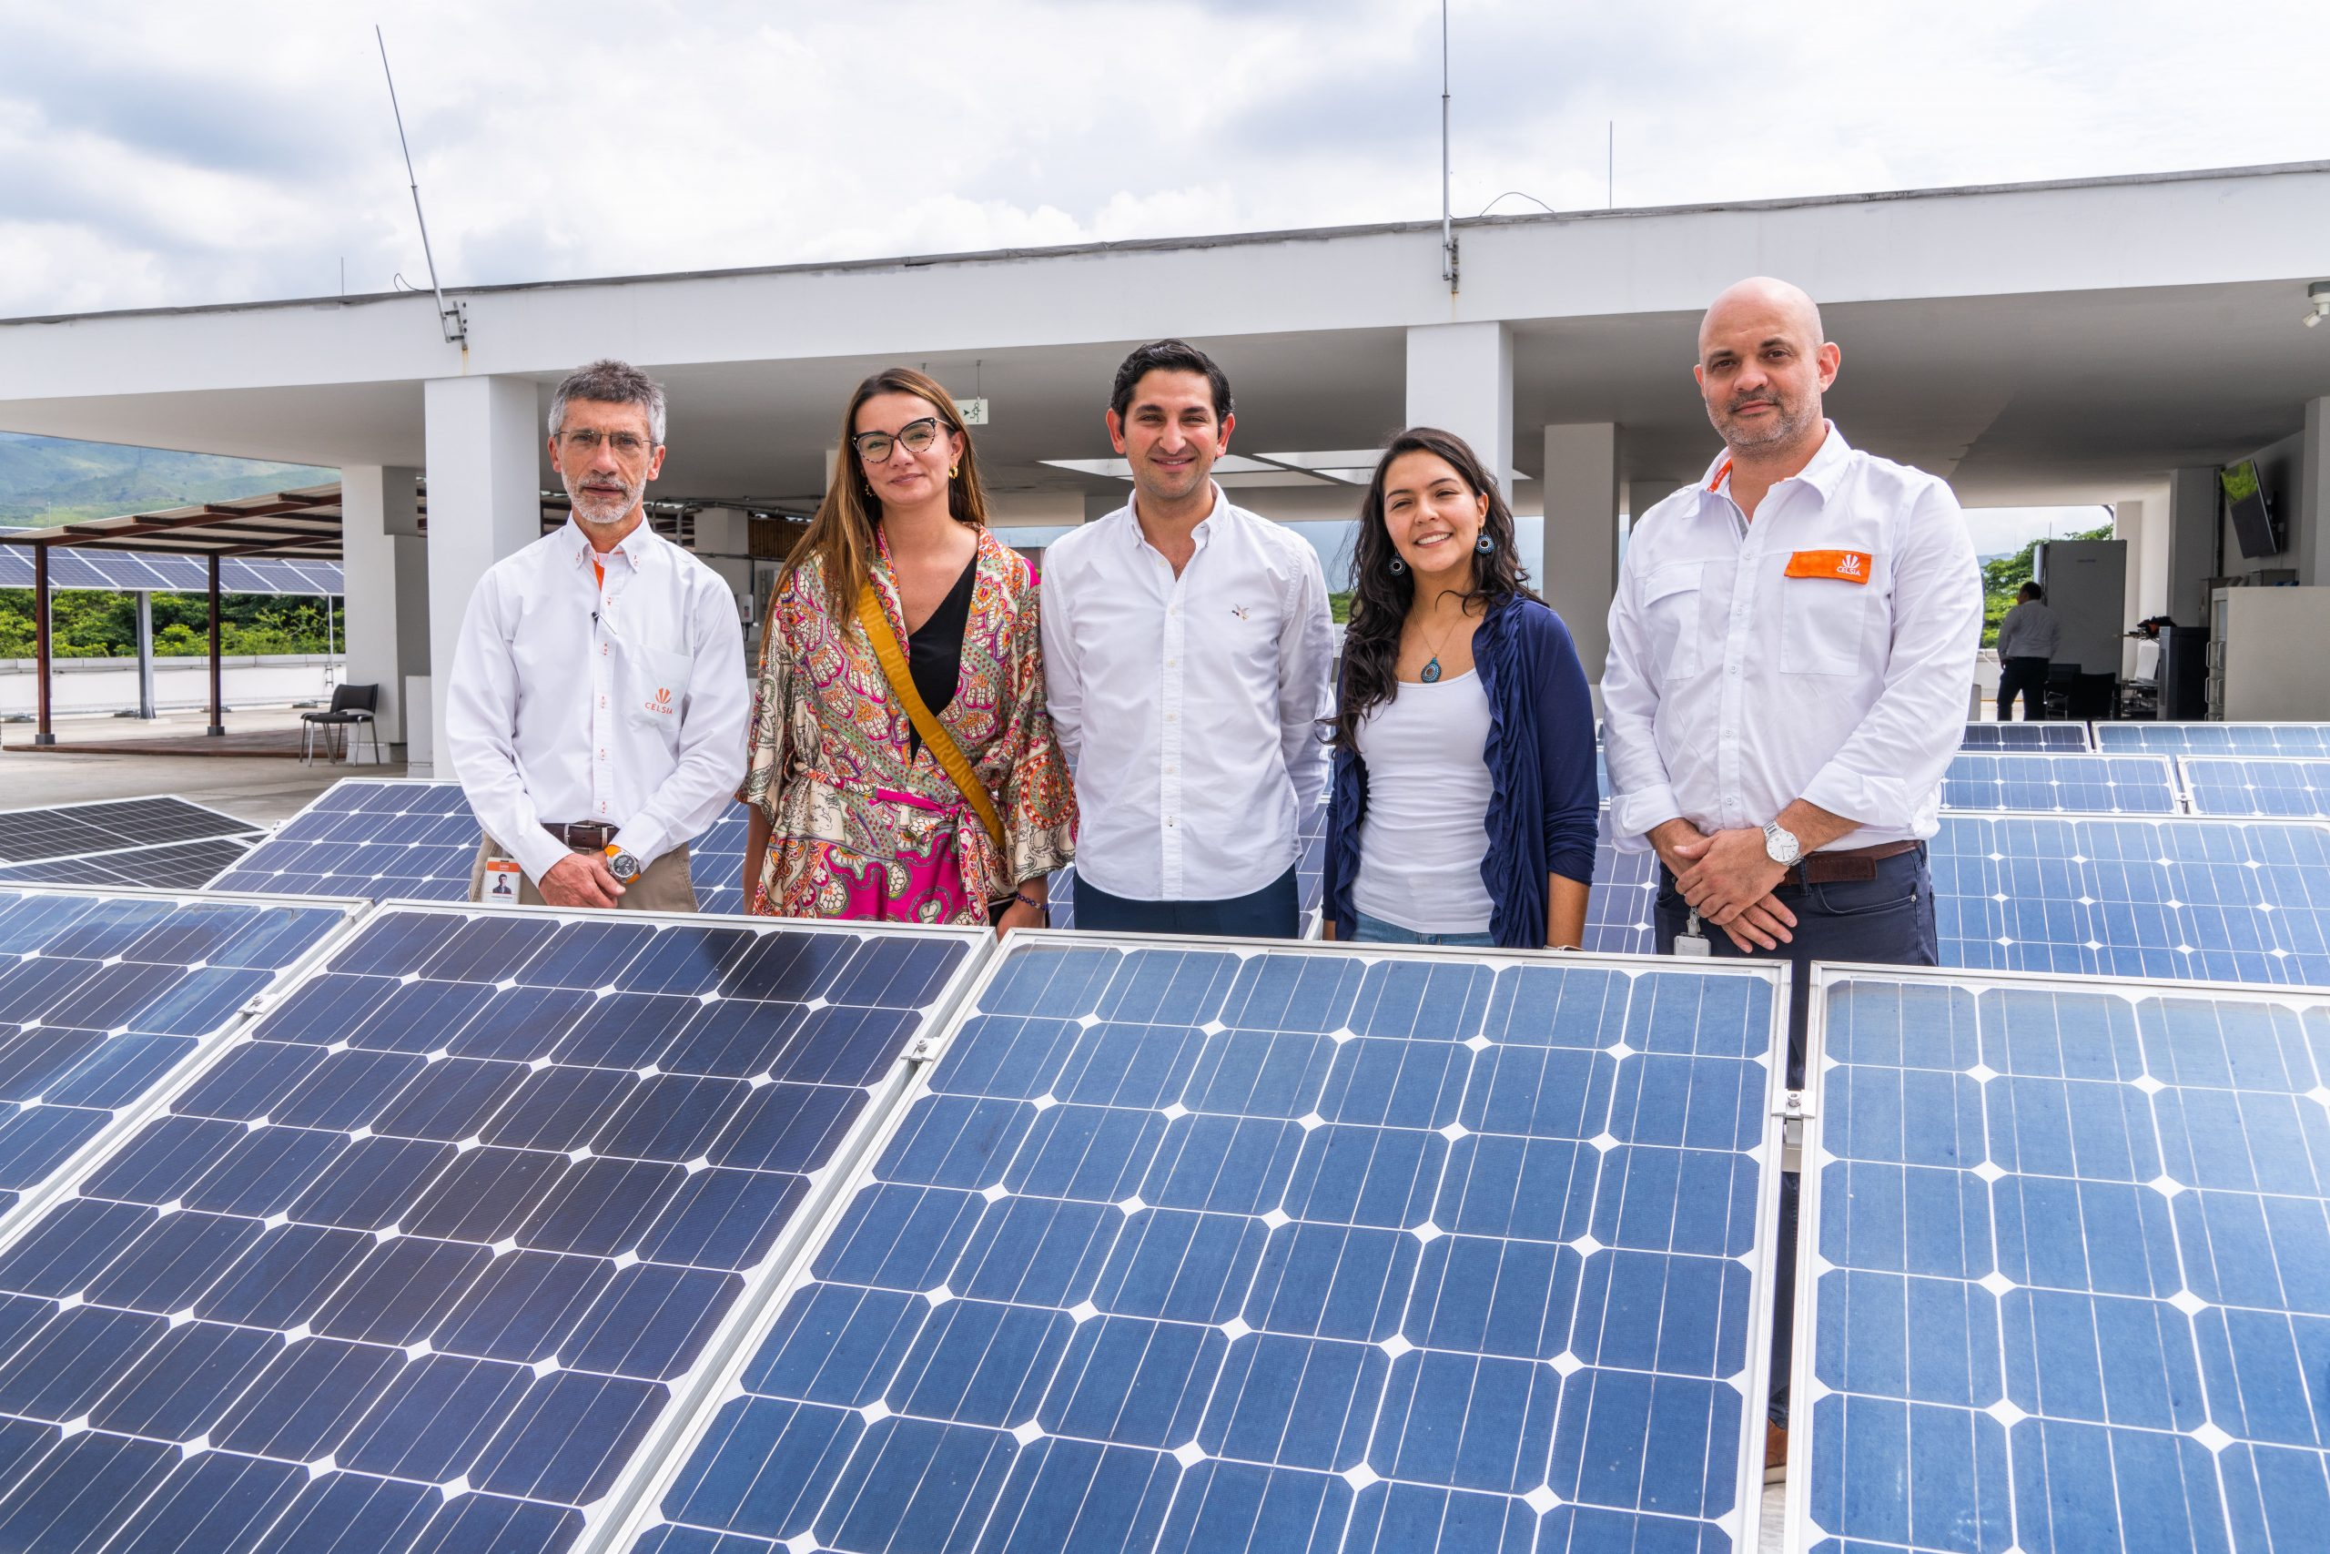
2. JUSTIFICACIÓN
Caldas: Territorio con Potencial Renovable y Necesidades Formativas
Alineación con Desarrollo Regional: Plan de Desarrollo Caldas (Sostenibilidad Ambiental), Plan Nacional Negocios Verdes (meta 2030).
Demanda Local: Necesidad de profesionales técnicos y tecnólogos para implementar proyectos de ERNC en sectores productivos (agroindustria, turismo, construcción).
Compromiso UCALDAS: Respuesta a las necesidades formativas identificadas en municipios (Manizales, La Dorada, Anserma, Riosucio, etc.).

Slide 8
2. JUSTIFICACIÓN
Se observa un crecimiento significativo de la oferta educativa en Energías Renovables a nivel mundial y en Colombia. Sin embargo, es importante destacar que la mayoría de los programas existentes se enfocan en el nivel de educación superior, dejando una brecha en la formación técnica y tecnológica especializada. Esto representa una oportunidad para el programa tecnológico de la Universidad de Caldas, ya que llenaría este vacío y proporciona una formación práctica y aplicada a nivel técnico. Solo existen 1 programa de a nivel tecnológico a nivel nacional:
TECNOLOGÍA ELÉCTRICA EN GENERACIÓN Y GESTIÓN EFICIENTE DE ENERGÍAS RENOVABLES de la CORPORACIÓN INTERNACIONAL PARA EL DESARROLLO EDUCATIVO -CIDE-(Bogotá) que se encuentra activa y cuenta con registro calificado.
Tiene un costo de $4,417,300 (3,3 SMMLV)
La universidad Autónoma de Manizales ofrece una Especialización en Energías Renovables y Eficiencia Energética.
PROGRAMAS SIMILARES

Slide 9
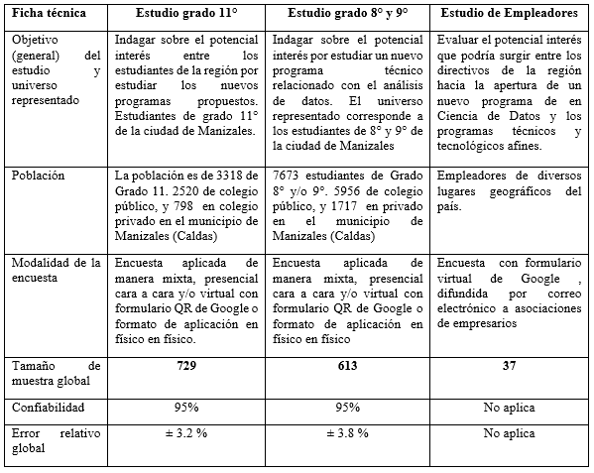
2. JUSTIFICACIÓN

Slide 10
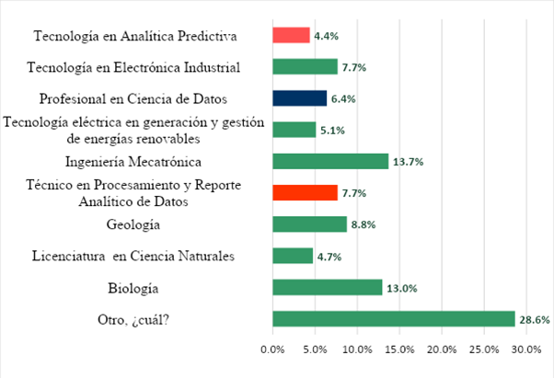
2.2. Estudio de Mercado-Estudiantes grado 11

Slide 11
2.2. Estudio de Mercado-Estudiantes grado 8/9

Slide 12
2.2. Estudio de Mercado-Estudiantes técnicos
Propósito: Indagar el interés potencial entre estudiantes de programas técnicos afines (Instalación de Sistemas de Energía Renovable y Redes Eléctricas) de la región, para cursar un nuevo programa de "Tecnología Eléctrica en Generación y Gestión Eficiente de Energías Renovables" ofrecido por la Universidad de Caldas.
Metodología: Se realizó una encuesta online (Google Forms) dirigida a estudiantes de nivel técnico.
Hallazgos Clave:
La muestra está compuesta mayoritariamente por mujeres (61.9%) y todos los encuestados estudian actualmente en instituciones públicas (100%).
Existe una alta intención de continuar estudiando después de obtener el título técnico (85.7% planea seguir estudiando o combinar estudio y trabajo). El nivel Tecnológico es el preferido (61.9%) para continuar.
Hay un interés moderado pero positivo en el programa específico propuesto: 57.1% manifestó interés en continuar su formación con esta Tecnología. Sin embargo, un significativo 26.2% está "inseguro".
La Oportunidad de Empleo (mencionada sola o combinada en la mayoría de respuestas) es el factor más influyente para inscribirse, seguido por la Calidad Académica/Prestigio.
Hay una preferencia por la modalidad Presencial (85.7%).
Casi la mitad (47.6%) no había considerado previamente estudiar tecnología en esta área.

Slide 13
2.2. Estudio de Mercado-Estudiantes técnicos
¿Tu intención, una vez obtengas el título de técnico, es?
Las dos anteriores (Estudiar y Trabajar): 61.9% , Continuar estudiando: 23.8% , No sabe / No contesta: 9.5% , Empezar a trabajar: 4.8% . (Total con intención de estudio: 85.7%).

Slide 14
2.2. Estudio de Mercado-Estudiantes técnicos
Si tu intención es seguir estudiando, ¿qué tipo de programa te gustaría realizar?
Profesional : 61.9% , No sabe / No contesta: 16.7% , Tecnológico : 14.3% , Técnico: 7.1% .

Slide 15
2.2. Estudio de Mercado-Estudiantes técnicos
¿Le interesaría continuar su formación en un programa de Tecnología Eléctrica en Generación y Gestión Eficiente de Energías Renovables?
Sí: 57.1%
No estoy seguro: 26.2%
No: 16.7%

Slide 16
2.2. Estudio de Mercado-Estudiantes técnicos
¿Preferiría estudiar este programa en que modalidad ?
Presencial: 85.7%
A distancia: 7.1%
Híbrida: 7.1%

Slide 17
2.2. Estudio de Mercado-Estudiantes técnicos
Conclusiones
Población Objetivo: Estudiantes Grado 11, Grados 8-9, y Técnicos afines (N=729, 613, 102 respectivamente).
Alta Intención de Continuar Estudios: Mayoría planea seguir a educación superior (preferencia por nivel Tecnológico entre técnicos - 61.9%).
Interés en el Programa:
Grado 11 y 8-9: Interés de 343 personas moderado del general de personas encuestadas, pero visible, motivado por futuro y sostenibilidad.
Técnicos: 57.1% interesados en continuar con esta Tecnología.
Factores Clave: Oportunidad de Empleo y Calidad/Prestigio UCaldas.
Retos Identificados:
Segmento "Inseguro" (26.2% Técnicos): Requiere estrategias de información y motivación focalizadas.
Preferencia Presencial (85.7% Técnicos): Justifica la modalidad principal.

Slide 18
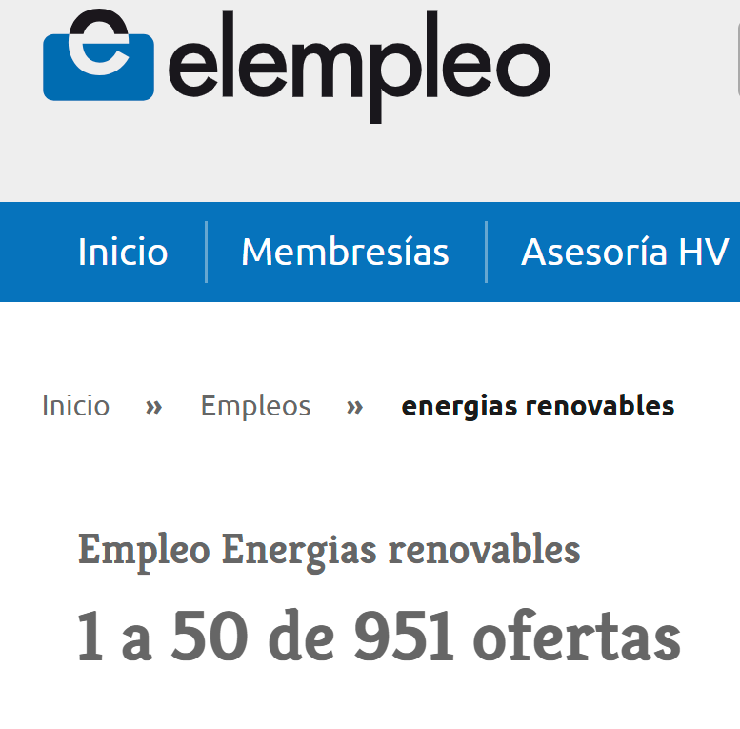
2.2. Tendencia del Mercado Laboral
Un Futuro Profesional con Alta Demanda
Crecimiento del Sector: El empleo global en ERNC supera los 11.5 millones (IRENA) y sigue en aumento.
Demanda Nacional Evidente: Búsquedas en portales (Indeed, Elempleo, Computrabajo) muestran vacantes activas para:
Técnicos de Instalación y Mantenimiento (Solar, Eólica).
Ayudantes y Coordinadores de Proyectos ERNC.
Roles en Monitoreo Ambiental, Servicio Técnico, Instrumentación.
Brecha de Talento: Escasez reconocida de Tecnólogos especializados (vs. Ingenieros o técnicos básicos).
Pertinencia del Título: El perfil del egresado responde directamente a estas necesidades del mercado.

Slide 19
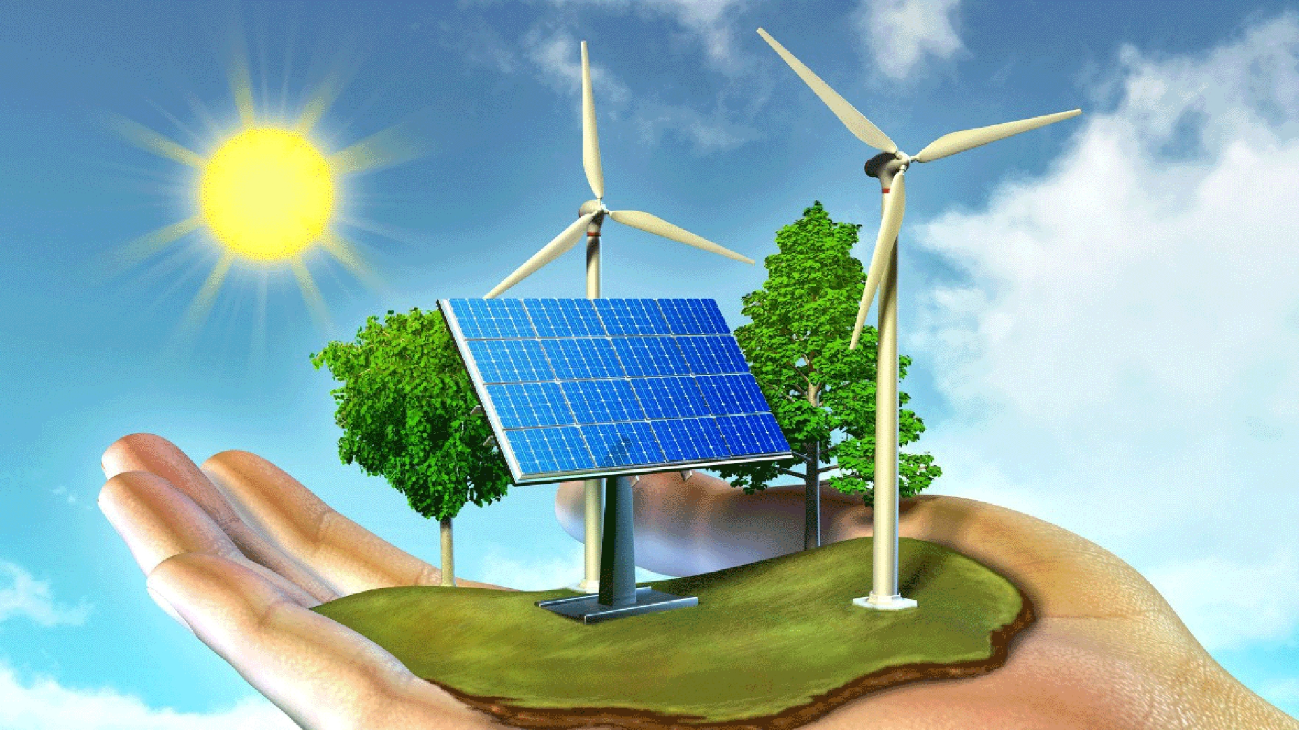
3. ASPECTOS CURRICULARES
PERFIL ASPIRANTE
El programa está dirigido a personas con interés en las energías renovables y el sector eléctrico. Se espera que el aspirante ideal cuente con:
Interés por las energías renovables y el desarrollo sostenible.
Habilidades técnicas y lógicas básicas en electricidad y tecnología.
Compromiso con la eficiencia energética y el cuidado del medio ambiente.
Capacidad de trabajo en equipo y colaboración en proyectos.
Conciencia social y ambiental relacionada con el uso de energías limpias.

Slide 20
3. ASPECTOS CURRICULARES
PERFIL EGRESADOS
El egresado será un tecnólogo con habilidades especializadas en la instalación, operación, mantenimiento y gestión eficiente de sistemas de energías renovables, preparado para aplicar sus conocimientos en contextos prácticos y contribuir a la sostenibilidad energética.

Slide 21
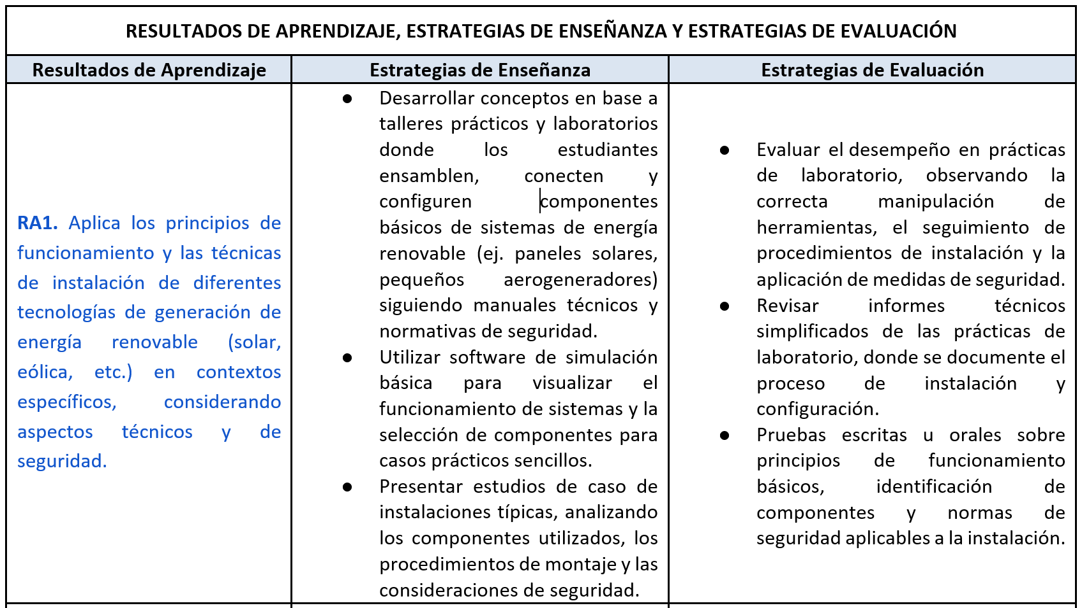
3. ASPECTOS CURRICULARES
Resultados de aprendizaje

Slide 22
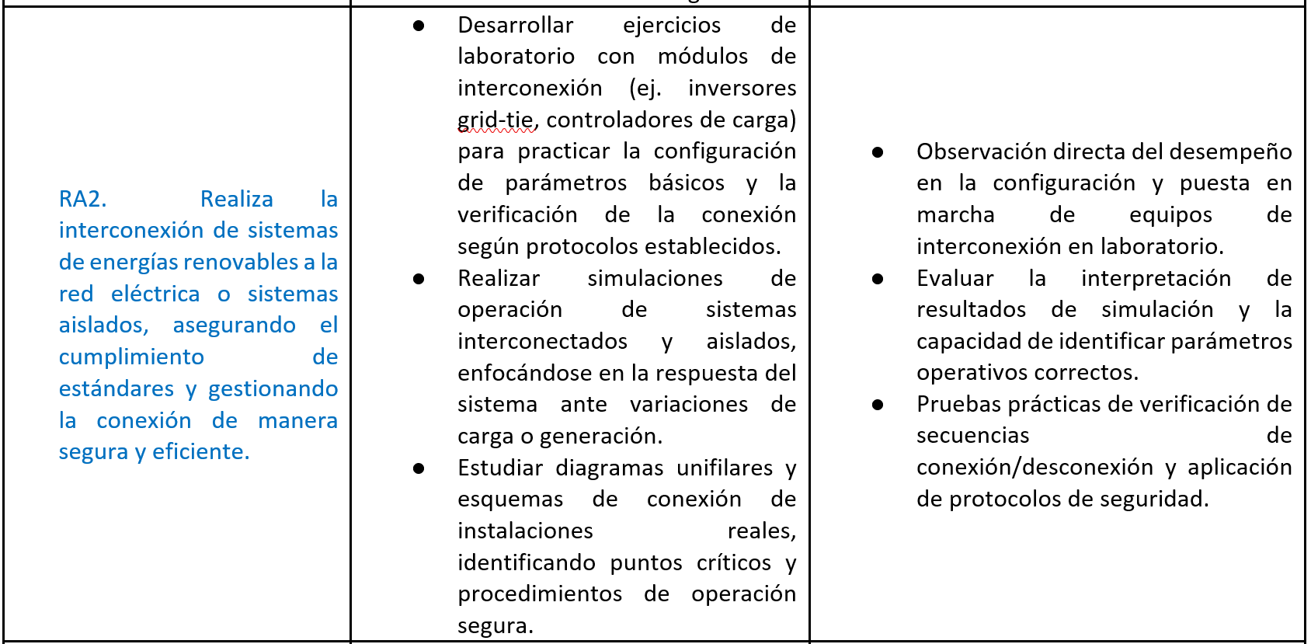
3. ASPECTOS CURRICULARES
Resultados de aprendizaje

Slide 23
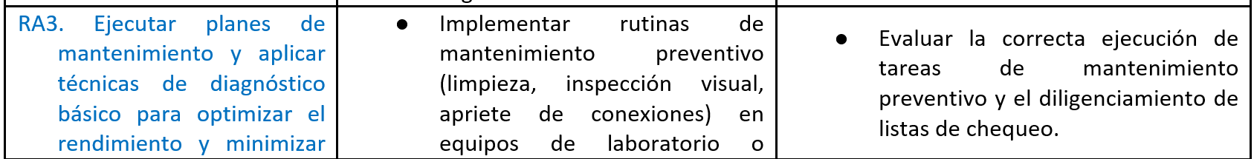
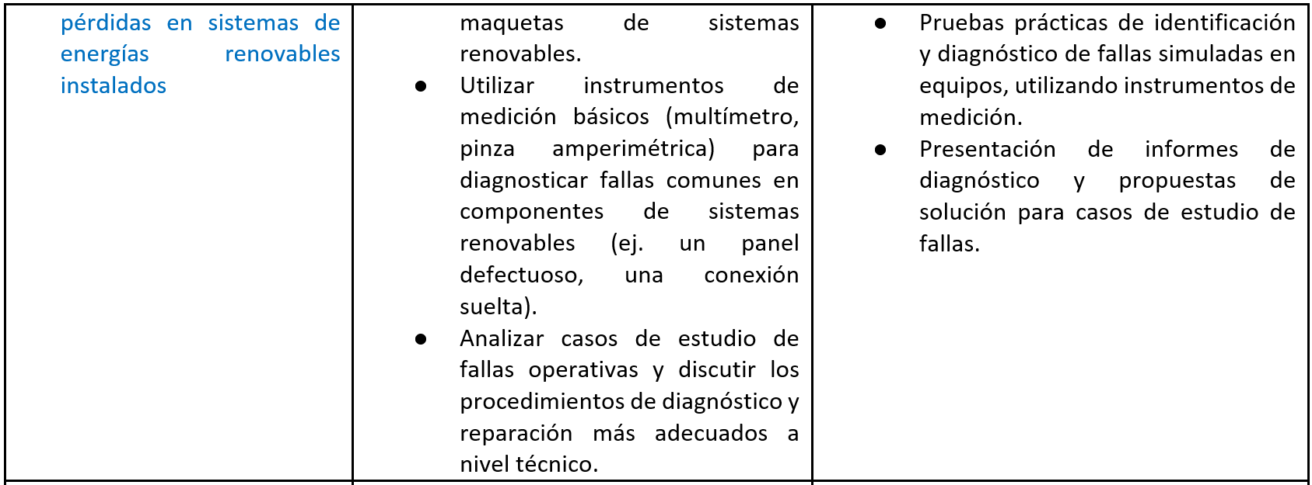
3. ASPECTOS CURRICULARES
Resultados de aprendizaje

Slide 24
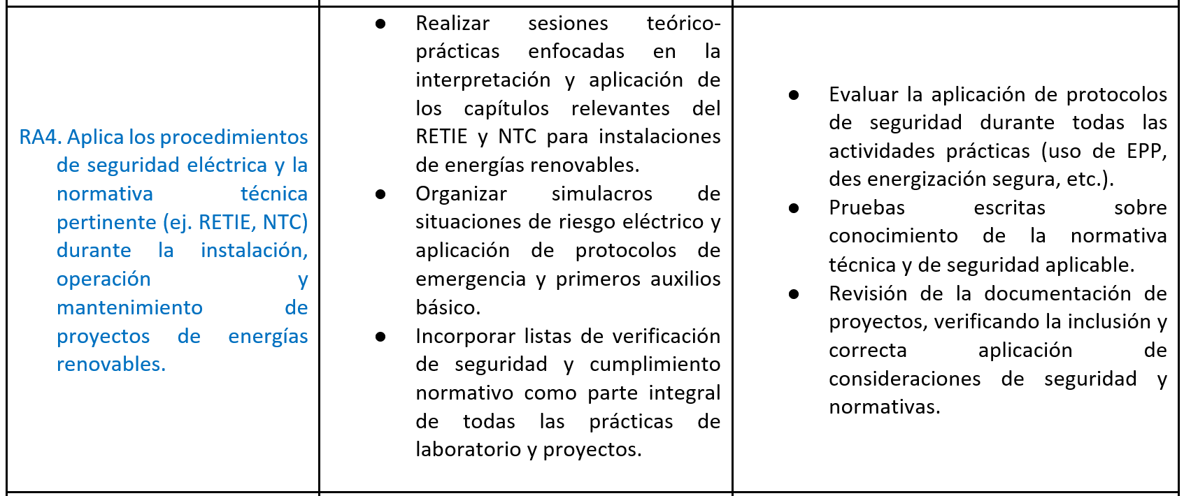
3. ASPECTOS CURRICULARES
Resultados de aprendizaje

Slide 25
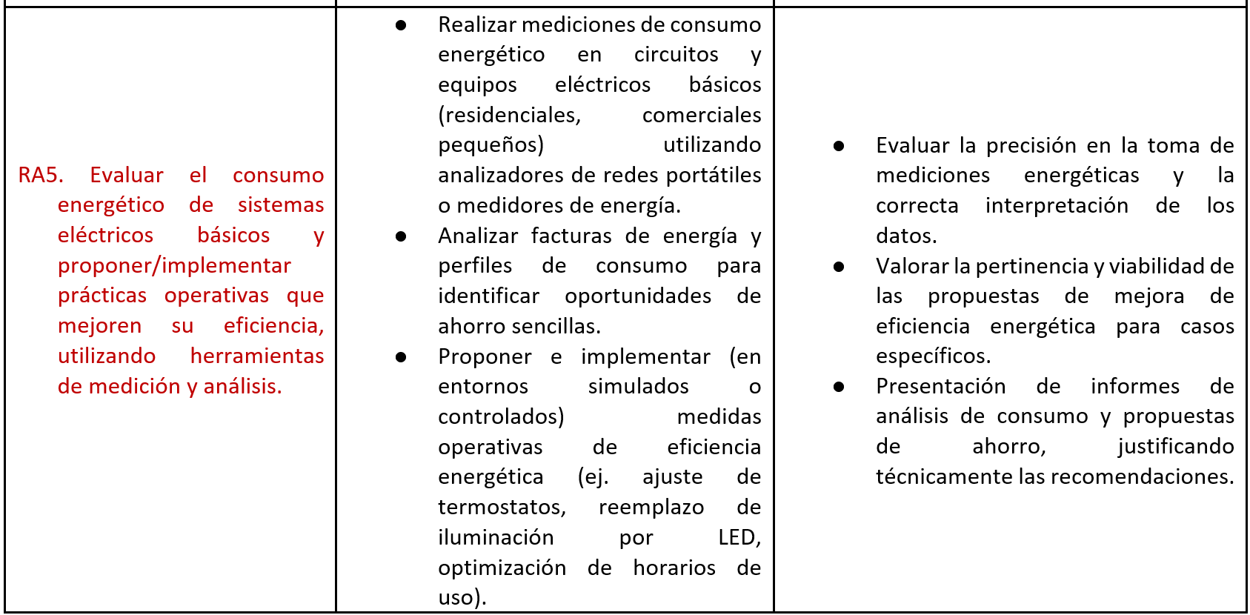
3. ASPECTOS CURRICULARES
Resultados de aprendizaje

Slide 26
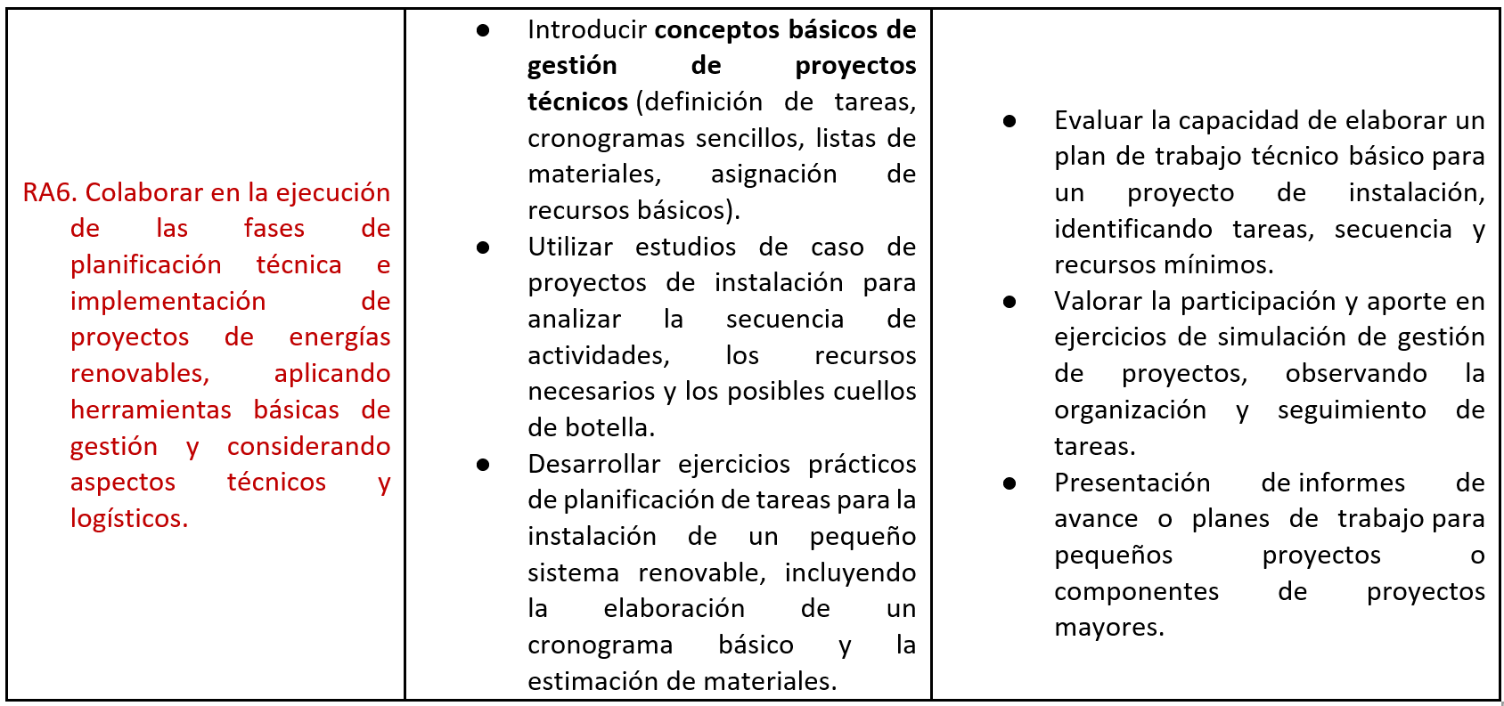
3. ASPECTOS CURRICULARES
Resultados de aprendizaje

Slide 27
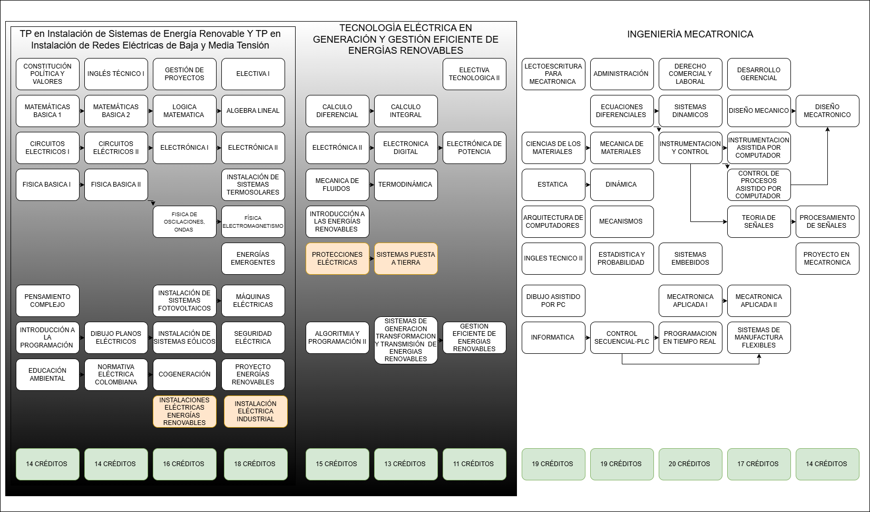
4. Articulación con el programa de mecatrónica
Ciclo de Formación: profesional (82 Créditos ≈ 51%)

Slide 28
4. Articulación con los programas técnicos
Ciclo de Formación: Técnico (55 Créditos ≈ 60%)

Slide 29
4. Organización de las actividades académicas de los programas

Slide 30
4. Organización de las actividades académicas de los programas

Slide 31
5. Investigación
Grupos de investigación
TESLA
Facultad de Ciencias Exactas y Naturales
Código: COL0159375
Categoría : C
Líneas de investigación:
Control y Procesamiento Digital de Señales
Instrumentación y Control
GIRE
Grupo de investigación en Recursos
Energéticos
Universidad Nacional Sede Manizales
Categoría : A

Slide 32
5. Investigación
Línea de investigación propuestas:

Slide 33
6. Relacionamiento con el sector externo
Calidad Académica
Laboratorios
Construcción de Alianza con BIOS
Articulación con la industria de la región y el país
Empleabilidad y visitas académicas
Convenios con empresas
Universidad
Sector Productivo
Proyección
Movilidad
Conferencias, seminarios.
Contribuir activamente a la solución de problemas y al desarrollo tecnológico/económico regional (Misión U. Caldas - Acuerdo 008/2006 Proyección).
Profesores Visitantes
Movilidad Nacional e Internacionalización

Slide 34

6. Relacionamiento con el sector externo

Slide 35
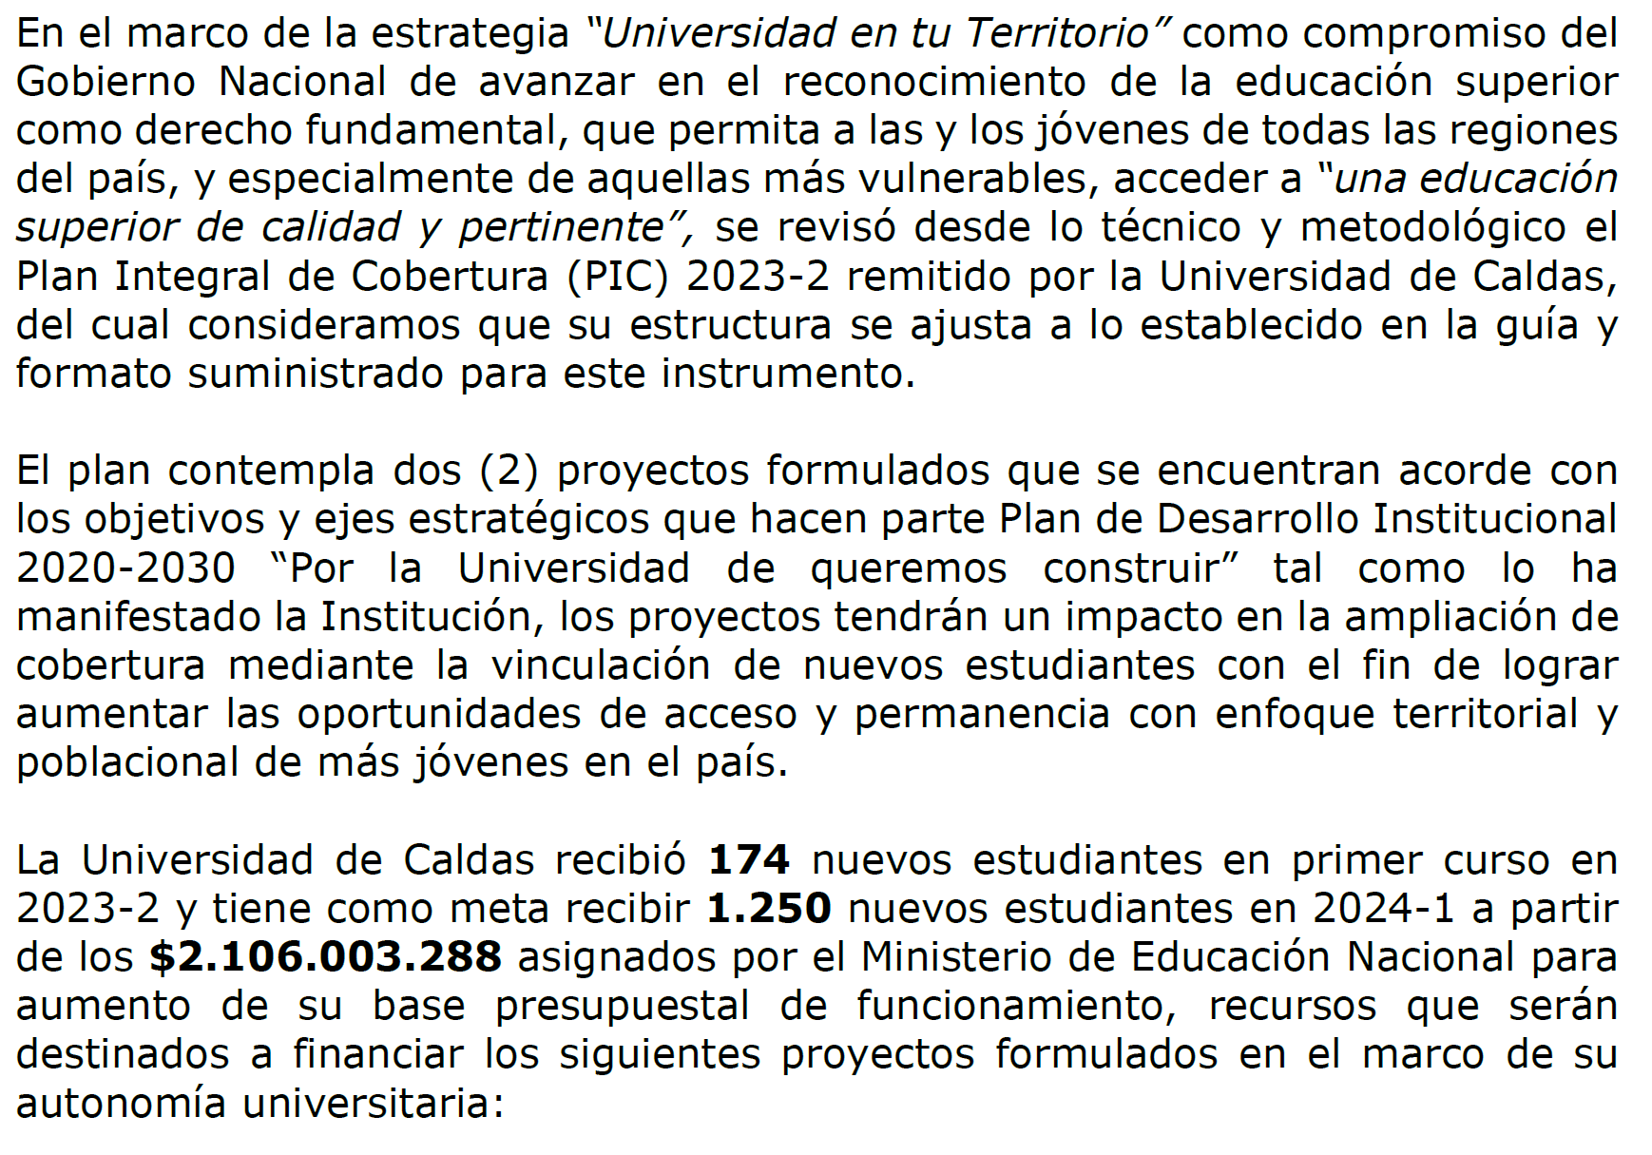
6. Relacionamiento con el sector externo

Slide 36
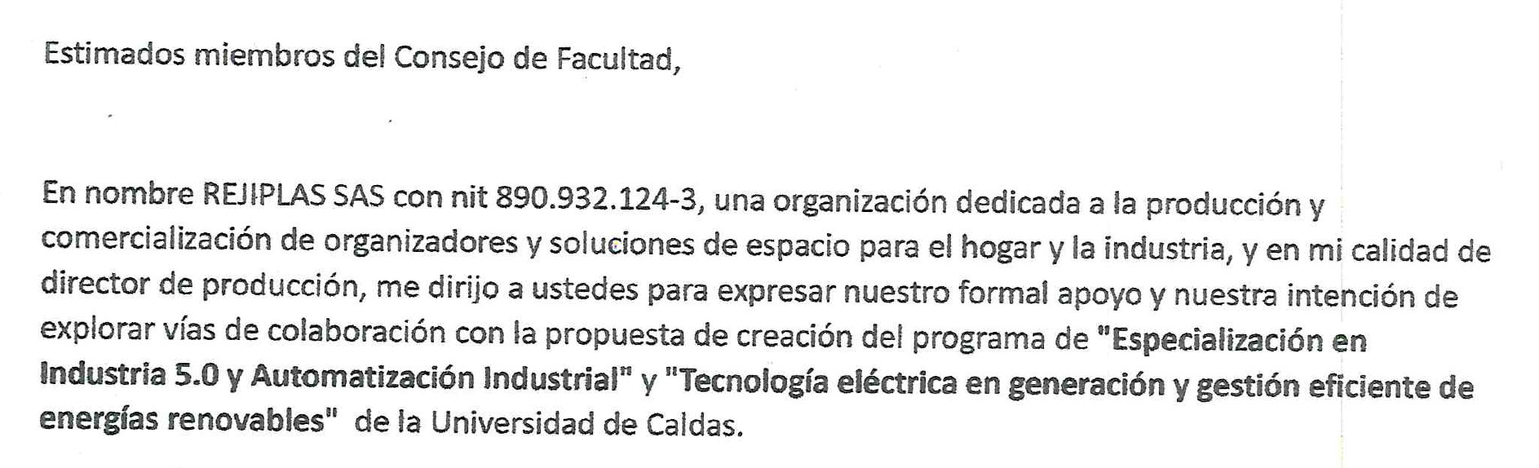
6. Relacionamiento con el sector externo

Slide 37
7. Profesores Catedraticos
Profesor
ASDRUBAL RAVE FERNANDEZ
OSCAR DONALDO RODRIGUEZ BERMUDEZ
CESAR AUGUSTO ZAPATA ARIAS
JOHN JAIRO PLATA ARRIETA
ANGELA VIVIANA ALZATE
JOSE LEOPOLDO RUIZ ARANGO
HERNANDO QUINTERO SANCHEZ
JHON MAURICIO AGUIRRE CORTES
ROBERTO JULIO RUIZ AGUILAR
SEBASTIAN DURANGO IDARRAGA
CAROLINA SALAZAR SEPULVEDA
ISLÉN TRUJILLO ARISTIZÁBAL
ANDRES CHAVEZ SALAZAR
LEONARDO ANTONIO SARRAZOLA B.
VICTOR ALFONSO JARAMILLO PINEDA
SANTIAGO EMILIO CALVO BETANCUR
FERNAN ALDERY MUÑOZ CARDONA
JULIO ANDRES CARDONA CASTAÑO
OSCAR OSWALDO CARDENAS DELGADO
MARIO HUMBERTO MARIN MARIN
JORGE URIEL CASTRO NIETO
CESAR AUGUSTO LOPEZ ZAPATA
CLAUDIA MILENA MURILLO
ALBERTO SEPULVEDA GIRALDO
MARCO FIDEL SUAREZ SALGADO
RICARDO BOCANEGRA SEPULVEDA
JHONATAN PINEDA ZULUAGA
LEE JACKSON RODRIGUEZ PULGARIN
ALEJANDRA DUQUE CEBALLOS
LISANDRO EVARISTO CASTIBLANCO GUIO
CARLOS ARTURO BARCO RIOS
WILMAR GONZALEZ OROZCO
PAOLA MARCELA ALZATE MONTOYA
RICARDO PINILLA ESTUPIÑAN
JOSÉ GREY BEJARANO SEGURA
CARLOS ALBERTO JARAMILLO MEJIA
SEBASTIAN GONZALEZ GIRALDO
DANIEL VICK GUTIERREZ
NICOLAS ANTONIO SALAZAR
LUIS FELIPE URIBE LOPEZ
LEONARDO ALZATE ISAZA
SERGIO PINILLA VALENCIA
MARCO FELIPE CALDERÓN GONZÁLEZ
ANDRES FELIPE SANCHEZ JARAMILLO
Juan Manuel Gomez Castro
LUIS FERNANDO GUERRERO CASTRO
MARIA CAMILA OSORIO BLANDON
DIEGO ALEJANDRO LONDOÑO PATIÑO
EDUARDO DUQUE DUSSAN
JULIÁN GUILLERMO BRAVO DUSSAN
Juan Bernardo Ceballos
Luz elena

Slide 38
7. Profesores de Planta y ocasionales
Hugo Ortiz
Posidia Pineda gomez
Daniel Ricardo Toro
Cesar A Duque
Jorge Abel Castañeda
Daniel Escobar Rincon
Omar Alberto Tapesco
Juan Sebastian Arcila
Oscar A
Cesar A
Alexandro Duarte
Oscar Franco
Gustavo Isaza
Carla h Gomez
Sandra V hurtado
Jeferson Arango
Henry H Castaño
Sebastian Cau
Lina M Cuartas
Liliana Giraldo

Slide 39
7. Profesores programas Técnico
Juan Pablo Florez Vargas
Oscar Oswldo Cardona
Andres Felipe Zapata
Oscar Donaldo Rodríguez
Julián Andrés Castrillón Gómez
Santiago Ariel Bustos Yague
Daniel Vick Gutiérrez
Santiago Ariel Bustos Yague
Victor Orozco
Daniel Vick Gutiérrez
Cristian David Villada
Julian Andres Castrillom
Duvan Camilo Fuquen Espinel
Luis Francisco Rojas B
Brigith Holguin
Omar Javier Garcia
Luis Hernando Carmona
Jhon Jairo Plata Arrieta
Alba Lucia Cardenas
Hamed Sandwey Grismaldo
Mariana Ceballos Sanchez
Camila Alejandra Cordoba
Herman Andres Toro Betancurth
Santiago Bustos
Iván Gerardo Cely
Isabela Loaiza
Alba Lucía Cárdenas
Katerin Grisales
Oscar Donaldo Rodríguez
Cindy Jhoana Hernandez

Slide 40
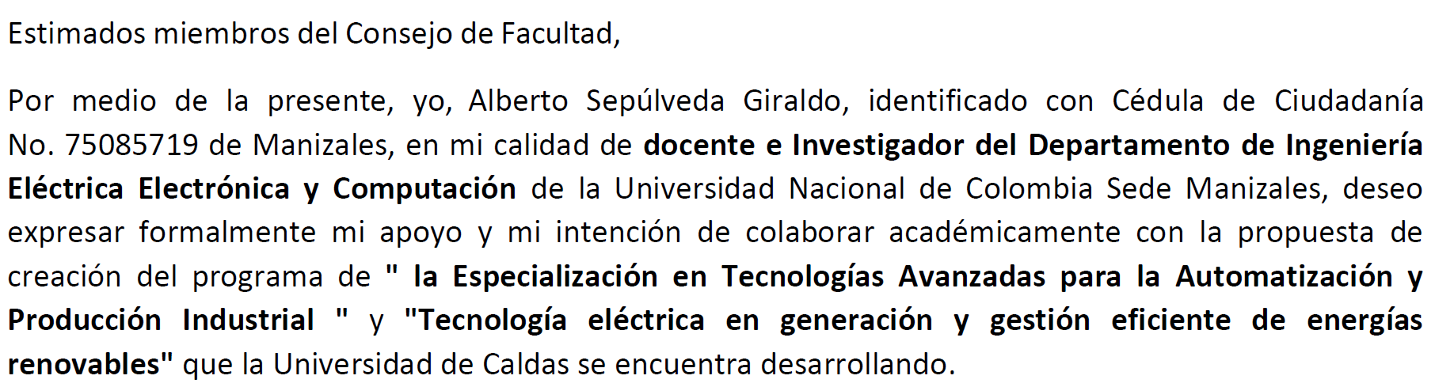
7. Profesores externos

Slide 41
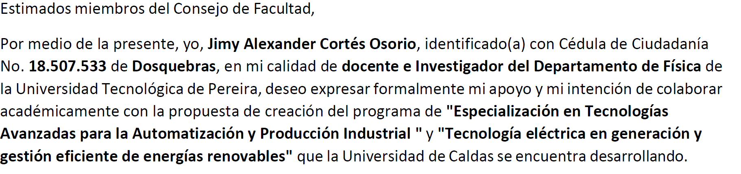
7. Profesores externos

Slide 42
8. Medios educativos
Recursos bibliográficos
Recursos bibliográficos
Préstamo en sala.
Préstamo externo.
Préstamo interbibliotecario.
Servicio de información virtual.
Conmutación bibliográfica.
Diseminación de la información.
Renovación de material bibliográfico telefónicamente.
Sistema de Bibliotecas
(https://biblio.ucaldas.edu.co/)
Pueden acceder todos los estudiantes, profesores y empleados de la universidad, ya sea mediante el préstamo de medios físicos como libros, manuales o revistas.

Slide 43


8. Medios educativos
2. Bases de datos
3. Plataforma UCaldas Virtual
Science Direct
Scopus
Engineering Village
Jstor
Ovid
Proquest
E-libro
Ebrary
LexBase
HINARI
Entre otras

Slide 44
9. INFRAESTRUCTURA FÍSICA Y TECNOLÓGICA

Slide 45
9. INFRAESTRUCTURA FÍSICA Y TECNOLÓGICA
cantidad | capacidad del salon | salon
2 | 30 | U-105 BICENTENARIO
 |  | U-228 BICENTENARIO
8 | 40 | D-106 EDIF DEL PARQUE
 |  | D-111 EDIF DEL PARQUE
 |  | U-118 BICENTENARIO
 |  | U-134 BICENTENARIO
 |  | U-203 BICENTENARIO
 |  | U-218 BICENTENARIO
 |  | U-219 BICENTENARIO
 |  | U-231 BICENTENARIO
2 | 45 | D-107 EDIF DEL PARQUE
 |  | U-233 BICENTENARIO
6 | 50 | C-208 EDIF ORLANDO SIERRA
 |  | C-209 EDIF ORLANDO SIERRA
 |  | U-104 BICENTENARIO
 |  | U-106 BICENTENARIO
 |  | U-135 BICENTENARIO
 |  | U-201 BICENTENARIO
cantidad | capacidad del sala | SALA
3 | 20 | A
 |  | B
 |  | C
2 | 15 | H1
 |  | H2
1 | 30 | I

Slide 46
9. INFRAESTRUCTURA FÍSICA Y TECNOLÓGICA
cantidad | capacidad del salon | salon
2 | 30 | U-105 BICENTENARIO
 |  | U-228 BICENTENARIO
8 | 40 | D-106 EDIF DEL PARQUE
 |  | D-111 EDIF DEL PARQUE
 |  | U-118 BICENTENARIO
 |  | U-134 BICENTENARIO
 |  | U-203 BICENTENARIO
 |  | U-218 BICENTENARIO
 |  | U-219 BICENTENARIO
 |  | U-231 BICENTENARIO
2 | 45 | D-107 EDIF DEL PARQUE
 |  | U-233 BICENTENARIO
6 | 50 | C-208 EDIF ORLANDO SIERRA
 |  | C-209 EDIF ORLANDO SIERRA
 |  | U-104 BICENTENARIO
 |  | U-106 BICENTENARIO
 |  | U-135 BICENTENARIO
 |  | U-201 BICENTENARIO

Slide 47
9. INFRAESTRUCTURA FÍSICA Y TECNOLÓGICA
Espacio | Nombre | Campus | Capacidad
B-413 | Sala de Consejo de Facultad Ciencias Exactas y Naturales | Central | 15
C-201 | Auditorio Danilo Cruz Vélez | Central | 50
U-117 | Aula | Central | 20

Slide 48
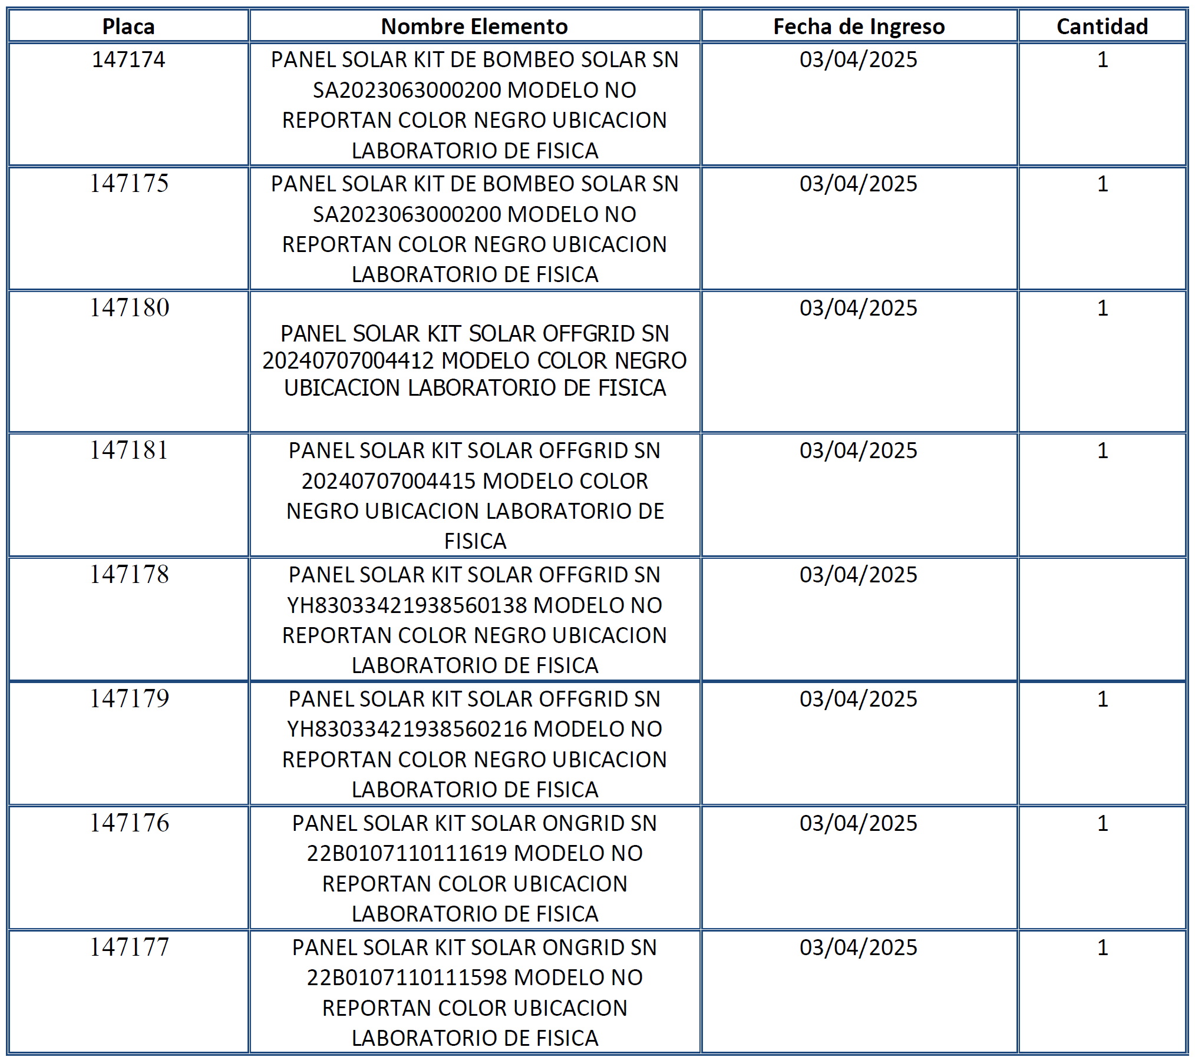
9. INFRAESTRUCTURA FÍSICA Y TECNOLÓGICA

Slide 49

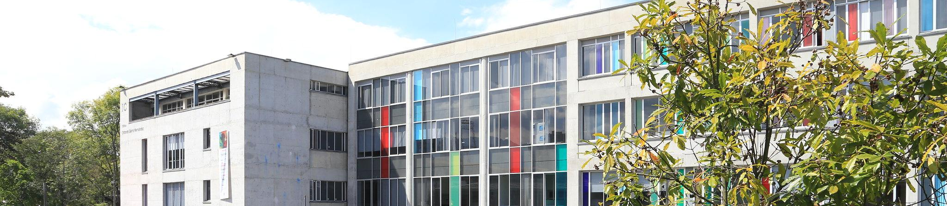

MUCHAS GRACIAS

